Slide 1
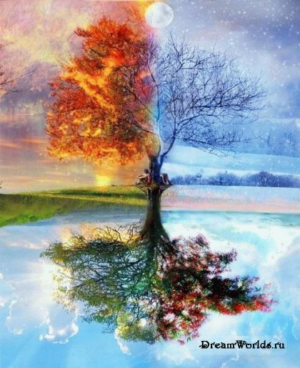
Времена года
Часть II
Презентацию подготовила
Воспитатель МАДОУ №6 г.Боровичи
Горячева М.А.

Slide 2
Она приходит с ласкою И со своею сказкою. Волшебной палочкой Взмахнет, В лесу подснежник Расцветет.

Slide 3
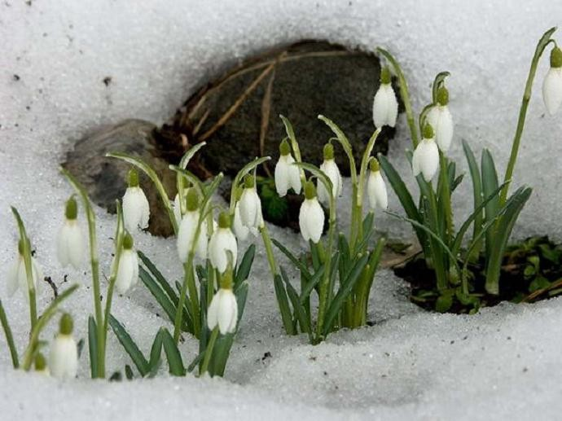

Slide 4
В марте день с ночью меряется, равняется. В марте облака плывут быстро и высоко — к хорошей погоде. Частые туманы в марте предвещают дождливое лето. Случившийся в марте гром — признак плодородия. Из березы течет много сока — к дождливому лету. Если весной снег тает быстро, вода бежит дружно — к мокрому лету. Птицы вьют гнезда на солнечной стороне — к холодному лету.

Slide 5
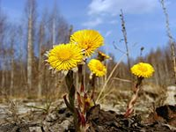
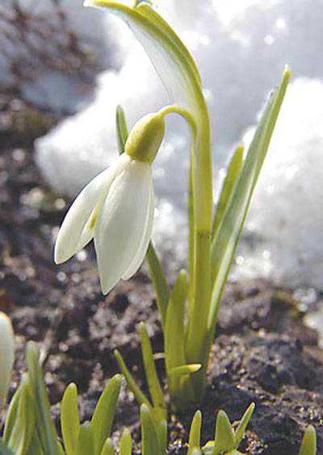
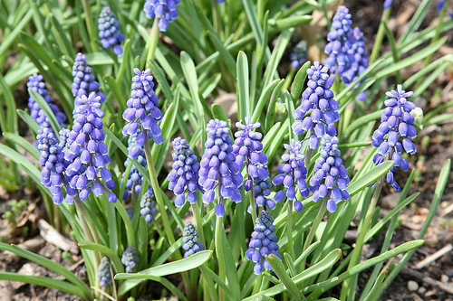
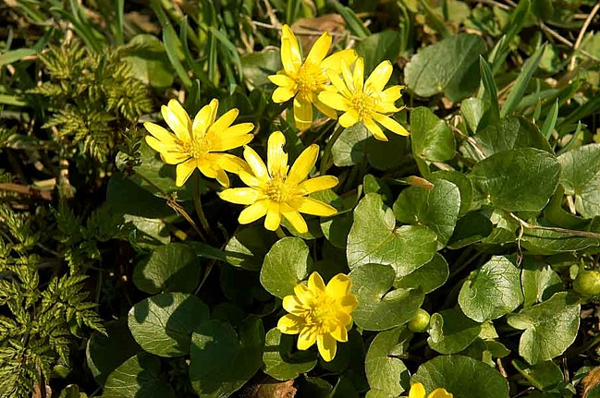

Slide 6
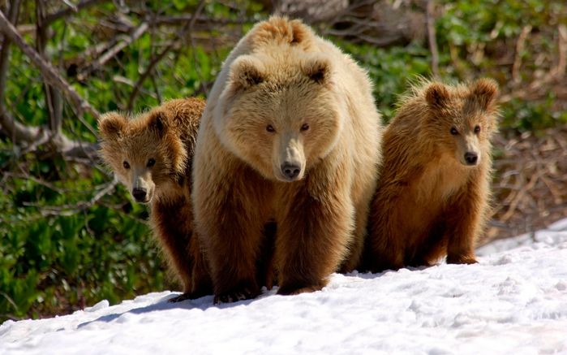
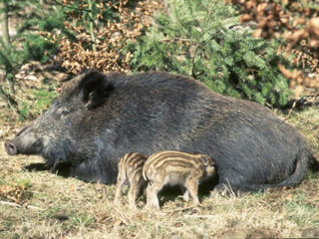
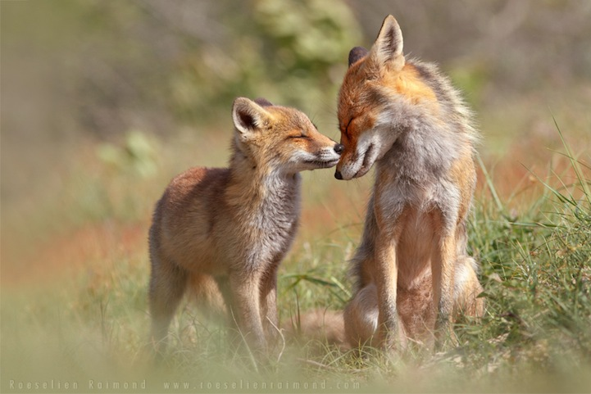
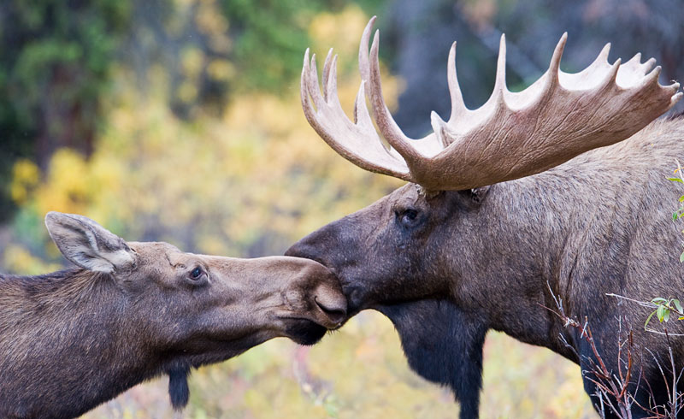

Slide 8
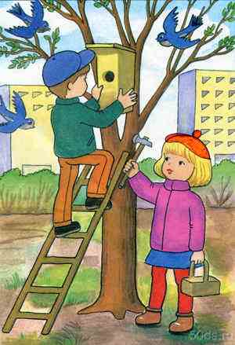

Slide 9
